Slide 1
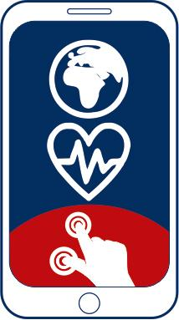
1
7
2
8
3
9
https://apps4health.eu/
4
Modul 1 - Unterrichtseinheit (1.1) Allgemeines Bewusstsein über die Relevanz von Selbstmanagement und Gesundheits-Apps
10
5
11
6
Von der Europäischen Union finanziert. Die geäußerten Ansichten und Meinungen entsprechen jedoch ausschließlich denen des Autors bzw. der Autoren und spiegeln nicht zwingend die der Europäischen Union oder der Europäischen Exekutivagentur für Bildung und Kultur (EACEA) wider. Weder die Europäische Union noch die EACEA können dafür verantwortlich gemacht werden.

Slide 2
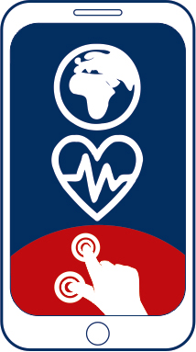
1 Allgemeines Bewusstsein über die Relevanz von Selbstmanagement und Gesundheits-Apps​

Slide 3
Partners
UNIVERSITAT DE VALENCIA
VALENCIA, SPAIN
www.uv.es
PROLIPSIS
ATHENS, GREECE www.prolepsis.gr
WESTFALISCHE HOCHSCHULE GELSENKIRCHEN, BOCHOLT, RECKLINGHAUSEN
GELSENKIRCHEN, GERMANY
www.w-hs.de
OXFAM ITALIA INTERCULTURA
AREZZO, ITALY
www.oxfamitalia.org/
CONNEXIONS
ATHENS, GREECE
www.connexions.gr
RESET
CYPRUS
www.resetcy.com
media k GmbH
Bad Mergentheim, GERMANY
www.media-k.eu
COORDINA ORGANIZACIÓN DE EMPRESAS Y RECURSOS HUMANOS, S.L.
VALENCIA, SPAIN
coordina-oerh.com
AMSED
STRASBOURG, FRANCE
www.amsed.fr

Slide 4
Kennenlernaktivitäten​
1
10
Allgemeines Bewusstsein über die Relevanz von Selbstmanagement und Gesundheits-Apps​
1

Slide 5
Wer sind Sie?
Das Ziel der Aktivität ist es, den Lernenden zu helfen, sich durch Bilder und Abbildungen einander vorzustellen. Dies kann mit Unterstützung von Online-Tools (z.B. Mentimeter), gedruckten Bildern oder Karten (z.B. Dixit) durchgeführt werden. ​
Jede teilnehmende Person wählt das Bild aus, das sie am besten repräsentiert, und erklärt warum.
Quelle| Pixabay Lizenz

Slide 6
Wer sind Sie?
Zeigen Sie den Lernenden eine große Weltkarte, die das Land aufzeigt, aus dem sie kommen. Stellen Sie ihnen mehrere gesundheitsbezogene Fragen und hören Sie sich die Antworten an - sie könnten je nach Land ähnlich oder unterschiedlich sein.​
Ermutigen Sie die Teilnehmenden dazu, eine kurze persönliche Geschichte zu teilen, wenn diese möchten.​

Slide 7
Wer sind Sie?
Alle Teilnehmenden stehen im Kreis. Nacheinander sagen sie ihren Namen und beantworten eine Frage, die vom Moderierenden ausgewählt wurde, um das Eis zu brechen, zum Beispiel: Was wäre Ihr Superheldenname? Was ist der letzte Traum, an den Sie sich erinnern? Meine Freunde bewundern mich für meine...
Quelle| Pixabay Lizenz

Slide 8
3 Beispiele für Ice-breaker Fragen
Welches Hausmittel wird in Ihrem Herkunftsland gegen Kopfschmerzen verwendet?​
Was hat Ihre Mutter/Ihr Vater gemacht, wenn Sie als Kind juckende Mückenstiche hatten?​
Welche Lebensmittel betrachten Sie als besonders gesund und nahrhaft?
Quelle| Pixabay Lizenz

Slide 9
Unterrichtseinheit: Inhalt
1. Einführung in das Gesundheits-Selbstmanagement für Migrant:innen
2. Hauptaspekte zu Gesundheits-Apps
3. Navigation durch Gesundheits-Apps

Slide 10
Was wir besprechen werden...
1
1
10
Allgemeines Bewusstsein über die Relevanz von Selbstmanagement und Gesundheits-Apps
1
1
Einführung in das Gesundheits-Selbstmanagement
Was ist das Mig-Health Apps Projekt?
Hauptaspekte zu Gesundheits-Apps und dem Mig-Health Apps Programm
Navigation durch Gesundheits-Apps
Quelle: Bild von nuraghies auf Freepik

Slide 11
Kompetenzen​
1
1
1
10
Allgemeines Bewusstsein über die Relevanz von Selbstmanagement und Gesundheits-Apps
1
1
Identifizieren Sie die relevantesten Gesundheitsbereiche
Identifizieren Sie die Hauptbereiche, in denen das Gesundheits-Selbstmanagement der Lernenden gestärkt werden kann
Erkennen Sie, wie Gesundheits-Apps für Einzelpersonen nützlich sein können
Bild von vectorjuice auf Freepik

Slide 12
1.1.1 Einführung in das Gesundheits-Selbstmanagement für Migrant:innen
Ziele
Die Bedeutung des Gesundheits-Selbstmanagements erlernen und wie es helfen kann, einige Gesundheitsprobleme zu verhindern oder zu bewältigen
Design von Freepik

Slide 13
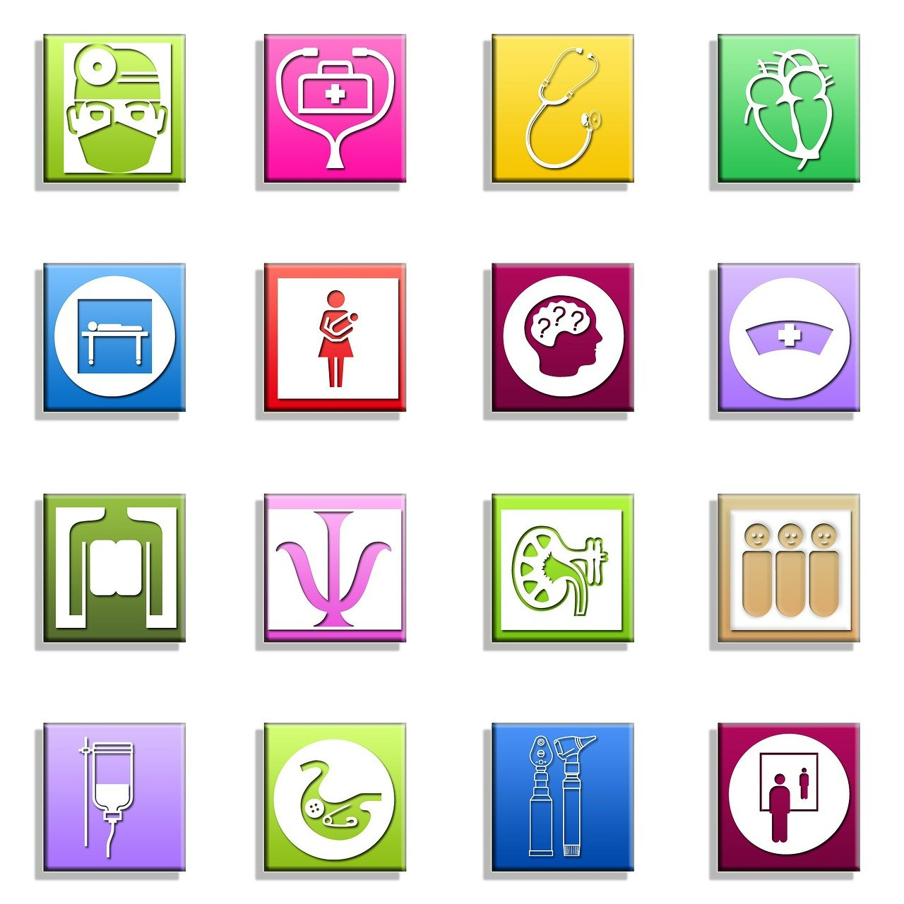
Gesundheitsselbstmanagement für Migrant:innen
Sie können ihre Gesundheit überwachen, ihren Lebensstil anpassen und sogar mit ihren Ärzt:innen, Betreuenden oder Unterstützenden interagieren, indem sie Feedback erhalten und geben.
Gesundheits-Apps unterstützen das Wohlbefinden, die Stärkung und die Selbstbestätigung von Migrant:innen und können speziell ihren Gesundheitszustand und ihre Integration im Gastland verbessern.
Quelle | Palabay Lizenz

Slide 14
Was ist das Mig Health Apps Projekt? (1)
Das Ziel von MIG-HEALTH APPS besteht darin, die Kompetenzen von Migrant:innen im Umgang mit Gesundheits-Apps zu erhöhen. Zu diesem Zweck, hat eine Partnerschaft aus neun europäischen Institutionen eine Erfahrungsbasierte Trainingsmethodik entwickelt, die auf einem "learning by doing"-Ansatz basiert, bei dem die Lernenden in Selbstmanagement-Situationen eingebunden werden. Sie wenden echte Gesundheits-Apps auf ihre eigenen Bedingungen an, um sich mit Prozessen und Technologien in einer unterstützten Schulungsumgebung vertraut zu machen.

Slide 15
Was ist das Mig-Health Apps Projekt? (2)
Eine Reihe von Schulungsmaterialien, die die Nutzung von Gesundheits-Apps durch Migrant:innen fördern:
eine E-Trainingsplattform und
ein App-Trainingstool
unterstützen bei der Umsetzung des Trainings.

Slide 16
1.1.2 Hauptkonzepte zu Gesundheits-Apps
Ziele
Gesundheits-Apps identifizieren und kategorisieren
Gesundheits-Apps identifizieren, die nützlich sein können
Design von Freepik

Slide 17
Was ist eine Gesundheits-App? (1)
1.1.2 Hauptkonzepte zu Gesundheits-Apps
Die Verwendung von Gesundheits-Apps hat in den letzten Jahren zugenommen und kann eine nützliche Ressource sein, um das Wohlbefinden von Migrant:innen zu verbessern.
Es gibt mehr als 160.000 mobile Gesundheits-Apps in kommerziellen App-Stores, von denen die meisten auf Menschen abzielen, die chronische Krankheiten managen oder vorbeugen möchten.
Apps sind auf dem Weg, eine wichtige Quelle für Gesundheitsberatung zu werden.
Quelle | Pixabay Lizenz+

Slide 18
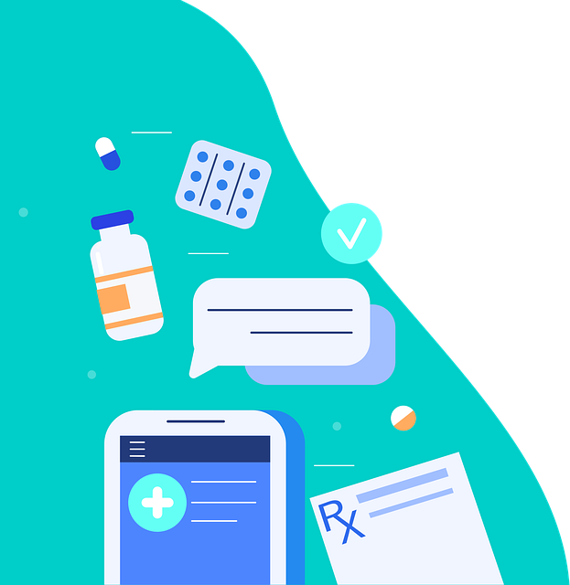
Was ist eine Gesundheits-App? (2)
1.1.2 Hauptkonzepte zu Gesundheits-Apps
Gesundheits-Apps können die Gesundheit fördern und der primären Krankheitsprävention dienen sowie Menschen mit chronischen Krankheiten dabei helfen, ihre medizinischen Zustände zu verwalten oder die Behandlungstreue zu verbessern. Darüber hinaus bieten Apps die Möglichkeit, die Autonomie der Patient:innen zu erhöhen.
Apps können nicht nur dazu beitragen, die Gesundheit zu verbessern oder zu überwachen, sondern auch eine wichtige Rolle in der Gesundheitsökonomie spielen, da sie helfen können, Kosten zu sparen und den Nutzeffekt der Gesundheitssysteme zu steigern.
Quelle | Palabay Lizenz

Slide 19
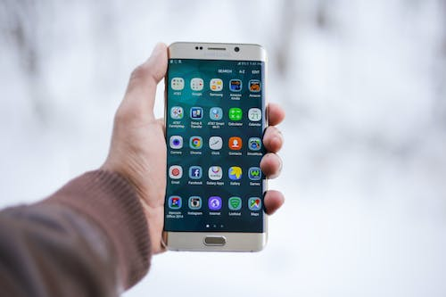
Was das Mig-Health App-Programm bietet (1)
1.1.2 Hauptkonzepte zu Gesundheits-Apps
Das Trainingsprogramm ist in eine Reihe von "Erfahrungsbasierten Trainingsaktivitäten" strukturiert, die in folgende Einheiten unterteilt sind:
Unterrichtseinheit
Erfahrungsbasierte Trainingseinheit
Selbstlernen unterstützt durch Online-Trainingswerkzeuge
Abschlusssitzung
Quelle | Pexels Lizenz

Slide 20
Was das Mig-Health App-Programm bietet (2)
1.1.2 Hauptkonzepte zu Gesundheits-Apps
1. Unterrichtseinheit
Sitzung, in der ein Trainer die Teilnehmenden mit den Hauptinhalten zum Thema der Erfahrungsbasierten Aktivität vertraut macht. Dies kann "face to face" oder mit Hilfe von E-Learning-Tools erfolgen. Die Sitzung umfasst die folgenden Gruppendynamiken:
Warum dieses Gesundheitsfeld relevant ist, sowie bewährte Praktiken
Wie Gesundheits-Apps die Selbstverwaltung in diesem Bereich des Gesundheitswesens unterstützen können.

Slide 21
Was das Mig-Health App-Programm bietet (3)
1.1.2 Hauptkonzepte zu Gesundheits-Apps
2. Erfahrungsbasierte Trainingseinheit
Die Lernenden werden eingeladen, mindestens eine Gesundheits-App im entsprechenden Gesundheitsbereich auszuwählen. Anschließend werden sie von der Lehrkraft im Prozess des Testens und Anwendens der Gesundheits-App auf ihre eigene Gesundheits-/ Lebenssituation unterstützt.

Slide 22
Was das Mig-Health App-Programm bietet (4)
1.1.2 Hauptkonzepte zu Gesundheits-Apps
3. Selbstlernsitzung unterstützt durch Online-Trainingswerkzeuge
Die Lernenden werden eingeladen, ihr Wissen durch ergänzende Lektüre und praktische Übungen zu vervollständigen und zu bewerten. Diese Übungen werden mit Unterstützung von E-Learning-Tools und der Lehrkraft durchgeführt.

Slide 23
Was das Mig-Health App-Programm bietet (5)
1.1.2 Hauptkonzepte zu Gesundheits-Apps
4. Abschluss
In dieser Sitzung werden die Lernenden eingeladen, ihre Erfahrungen mit der Verwendung von Gesundheits-Apps zu teilen.

Slide 24
Was das Mig-Health App-Programm bietet (6)
1.1.2 Hauptkonzepte zu Gesundheits-Apps
Die Inhalte des Programms sind um 11 verschiedene Themen strukturiert, die in Erfahrungsbasierten Trainingsaktivitäten (ETAs) organisiert sind.
Die Benutzer können je nach Interesse durch eine oder alle navigieren.
ETA1. Allgemeines Bewusstsein über die Relevanz von Selbstmanagement und Gesundheits-Apps
ETA2. Wie man nach Gesundheits-Apps sucht und sie auswählt
ETA3. Gesundheits-Apps für körperliche Aktivität
ETA4. Gesundheits-Apps für Ruheroutinen
ETA5. Gesundheits-Apps für den Gebrauch von Substanzen
ETA6. Gesundheits-Apps für Ernährung
ETA7. Gesundheits-Apps für die Gesundheit von Frauen
ETA8. Gesundheits-Apps für die Kinderbetreuung
ETA9. Gesundheits-Apps für ältere Menschen
ETA10. Gesundheits-Apps für psychische Gesundheitsprobleme
ETA11. Apps für Gesundheitsdienstleistungen

Slide 25
1.1.3 Navigation durch Gesundheits-Apps
Ziele
Durchgehen verschiedener Gesundheits-Apps.
Durch die Benutzeroberflächen von Apps navigieren, Kernfunktionen und Einstellungen erkunden.
Design von Freepik

Slide 26
Aktivität
1.1.3 Navigation durch Gesundheits-Apps
Die Teilnehmer werden in kleine Gruppen aufgeteilt und greifen auf die Mig-Health Apps-Plattform zu, durchsuchen die ETAs und entscheiden, ob eine der angebotenen Apps für sie nützlich sein könnte.
Quelle | Pexels Lizenz
Bild von vectorjuice auf Freepik

Slide 27
DISKUSSION
1.1.3 Navigating Health Apps
Fragen?
Klärungen?
Kommentare?
Quelle | Pixabay Lizenz

Slide 28
Referenzen und weiterführende Literatur
Kampmeijer, R., Pavlova, M., Tambor, M., Golinowska, S., & Groot, W. (2016). The use of e-health and m-health tools in health promotion and primary prevention among older adults: a systematic literature review. BMC health services research, 16, 467-479.
Biswas, M., Tania, M. H., Kaiser, M. S., Kabir, R., Mahmud, M., & Kemal, A. A. (2021). ACCU3RATE: A mobile health application rating scale based on user reviews. PloS one, 16(12), e0258050.
Ahmed, I., Ahmad, N. S., Ali, S., Ali, S., George, A., Danish, H. S., & Darzi, A. (2018). Medication adherence apps: review and content analysis. JMIR mHealth and uHealth, 6(3), e6432.

Slide 29
Glückwunsch!
Sie haben die Unterrichtseinheit dieses Moduls abgeschlossen!
Von der Europäischen Union finanziert. Die geäußerten Ansichten und Meinungen entsprechen jedoch ausschließlich denen des Autors bzw. der Autoren und spiegeln nicht zwingend die der Europäischen Union oder der Europäischen Exekutivagentur für Bildung und Kultur (EACEA) wider. Weder die Europäische Union noch die EACEA können dafür verantwortlich gemacht werden.

